Slide 1

Bahçeşehir Koleji • 7. Sınıf • 7. Hafta
PYTHON TEKRARI VE
ALGORİTMADAN KODA
Geçen hafta çizdiğimiz akış şemalarını bu hafta Python koduna çeviriyoruz.
Python
Tekrarı
Semboller
→ Kod
Örnekler
Sıra
Sizde
1

Slide 2
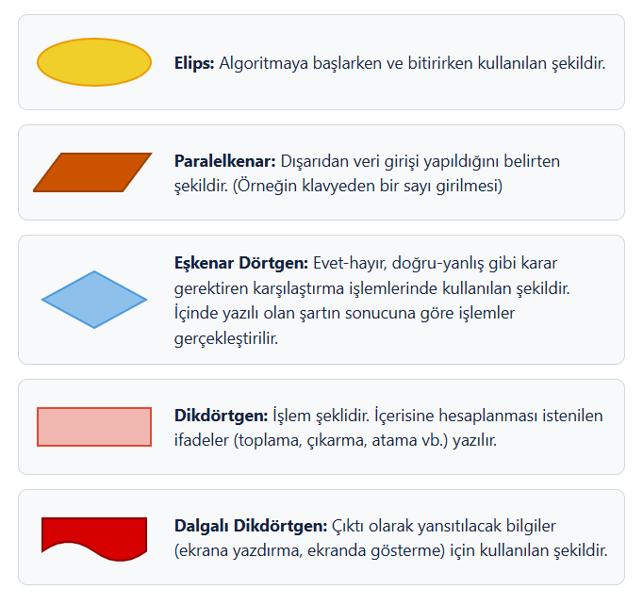
Geçen Hafta Ne Öğrendik?
Temel Kavramlar
Akış Şeması Sembolleri
Problem: çözülmesi gereken sorun ya da engel
Algoritma: bir problemi çözmek için izlenen adım adım, mantıklı ve sıralı yol
İyi bir algoritma: basit, net, tek işlem içeren adımlar, doğru sırada, bir başlangıcı ve bitişi olan
Akış şeması: algoritma adımlarının sembollerle ve oklarla gösterilmesi
Oval → Başla / Bitir
Paralelkenar → Giriş / Çıkış (bilgi alma / sonucu gösterme)
Dikdörtgen → İşlem (hesaplama, atama)
Eşkenar dörtgen → Karar (Evet / Hayır)
Dalgalı dikdörtgen → Çıktı (ekrana yazdırma)
2

Slide 3
Python Tekrarı
değişken: bilgiyi saklamak için kullanılan kutu (isim = değer)
print(): ekrana yazı yazdırır
input(): kullanıcıdan bilgi alır (her zaman metin/yazı olarak gelir!)
int(): tam sayıya çevirir
+ - * / : toplama, çıkarma, çarpma, bölme
# Degisken ve veri tipi
isim = "Ayşe"
yas = 12
# input ve int
sayi1 = input("Bir sayi gir: ")
sayi1 = int(sayi1)
# print ve matematiksel işlem
print("Merhaba", isim)
print("Iki katı:", sayi1 * 2)
3

Slide 4
Akış Şeması Sembolünden Python Koduna
Sembol
Anlamı
Python Karşılığı
Oval (Başla / Bitir)
Programın başlangıcı ve sonu
Programın ilk ve son satırı
Paralelkenar
Giriş (veri alma) / Çıkış (sonuç gösterme)
input()
Dikdörtgen
İşlem — hesaplama, atama
değişken = işlem
Eşkenar Dörtgen
Karar — Evet / Hayır
if / elif / else
Dalgalı Dikdörtgen
Çıktı- ekrana yazdırma
print()
4

Slide 5
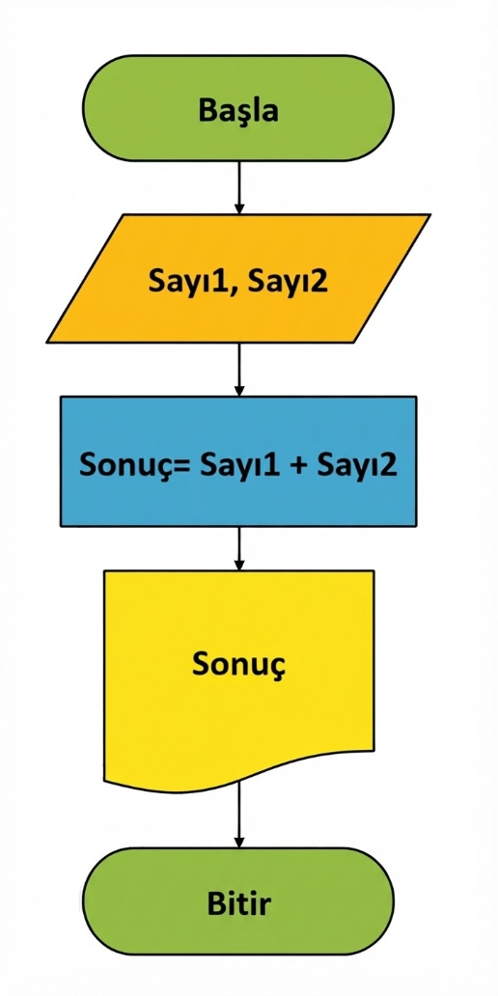
Örnek 1: İki Sayının Toplamını Bulan Akış Diyagramı
# Basla
# Sayi1, Sayi2 -> giris
sayi1 = int(input("Birinci sayiyi gir: "))
sayi2 = int(input("Ikinci sayiyi gir: "))
# Sonuc = Sayi1 + Sayi2 -> islem
sonuc = sayi1 + sayi2
# Sonuc -> cikis
print("Toplam:", sonuc)
# Bitir
5

Slide 6
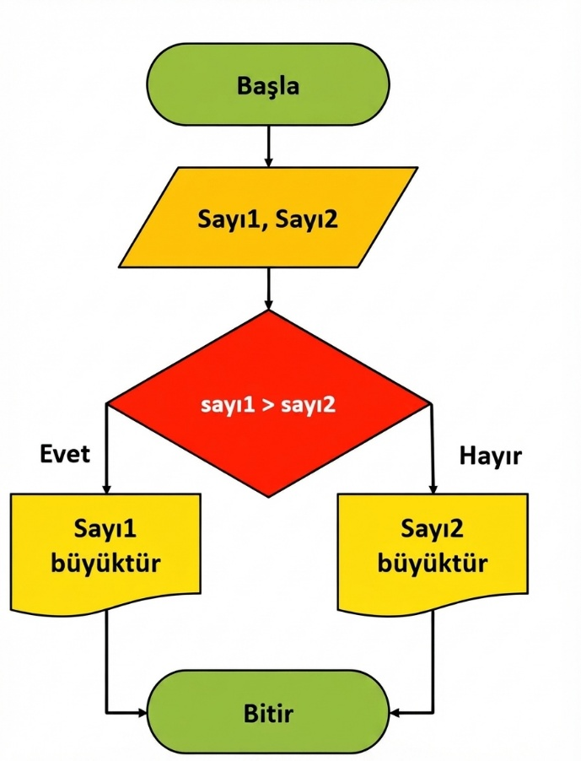
Örnek 2: Girilen İki Sayıdan Büyük Olanı Gösteren Diyagram
# Basla
# Sayi1, Sayi2 -> giris
sayi1 = int(input("Birinci sayi: "))
sayi2 = int(input("Ikinci sayi: "))
# sayi1 > sayi2 -> karar
if sayi1 > sayi2:
print("Büyük sayı:",sayi1)
else:
print("Küçük sayı:",sayi2)
# Bitir
6

Slide 7
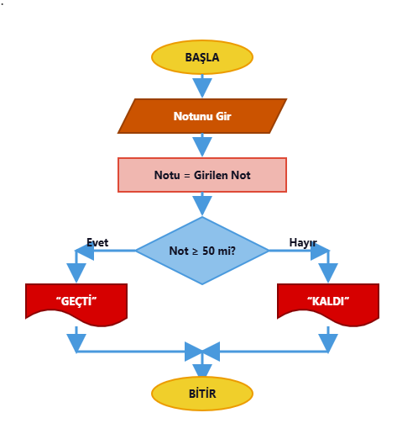
Örnek 3: Girilen Notun 50'den Büyük Olup Olmadığını Gösteren Diyagram
# Basla
# Notunu Gir -> giris
not_giris = input("Notunu gir: ")
# Notu = Girilen Not -> islem
notu = int(not_giris)
# Not >= 50 mi? -> karar
if notu >= 50:
print("GECTI")
else:
print("KALDI")
# Bitir
7

Slide 8
İki Sayının Ortalamasını Bulan Algoritma
Başla
Sayı1, Sayı2 → giriş
Ortalama = (Sayı1 + Sayı2) / 2 → işlem
Ortalama → çıkış
Bitir
# Simdi sira sende: bos yerleri doldur
sayi1 = int(input("Birinci sayi: "))
sayi2 = int(input(________________))
ortalama = (sayi1 + sayi2) / ____
print("Sayıların Ortalaması:", ________)
Kod satırlarında ki boşlukları algoritmaya uygun bir şekilde doldur.
8

Slide 9
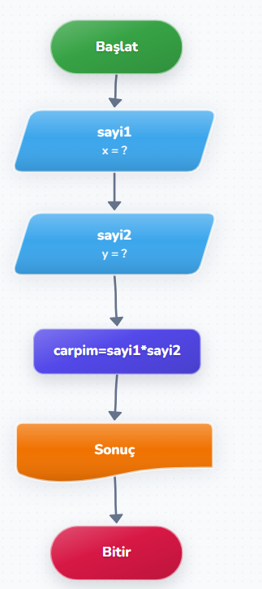
Alıştırma: İki Sayının Çarpımını Bulan Akış Diyagramı
Kod satırlarında ki boşlukları akış diyagramına uygun bir şekilde doldur.
# Simdi sira sende: bos yerleri doldur
sayi1 = int(input("Birinci sayi: "))
sayi2 = int(input(________________))
carpim = ________________
print("Sonuç:", ________)
9

Slide 10
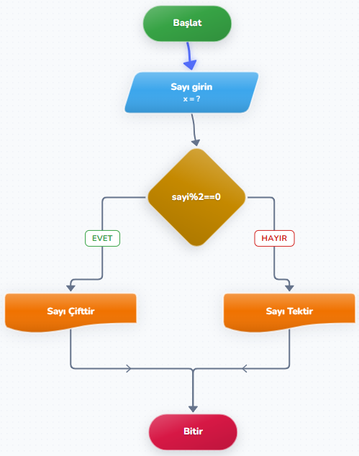
Alıştırma: Çift mi Tek mi?
Kod satırlarında ki boşlukları akış diyagramına uygun bir şekilde doldur.
# Simdi sira sende: bos yerleri doldur
sayi = ________________
if sayi % ____ == 0:
print(" ________________ ")
else:
________________
Hatırlatma: % işareti bölümden kalanı verir (mod alma).
10

Slide 11
Şimdi Sıra Sizde!
Üç arkadaşının boyunu gir, en uzun boylu olanı ekrana yazdıran bir akış şeması çiz.
Ardından çizdiğin akış şemasını Python koduna çevir.
İpucu 1: Kaç tane 'giriş' kutusuna ihtiyacın var?
İpucu 2: Kaç tane karar (eşkenar dörtgen) kullanman gerekebilir?
İpucu 3: Kodunu arkadaşınla değiştir, onun kodunu sen test et!
11

Slide 12
Önümüzdeki Hafta
Turtle ile
Tanışıyoruz! 🐢
12

